Slide 1

L’accessibilité numérique

Slide 2



sommaire
Handicap
L’accessibilité du web
Les obligations légales
Les solutions pour assurer l’accessibilité de votre site
L’outil d’audit de sites Web
Conclusion

Slide 3
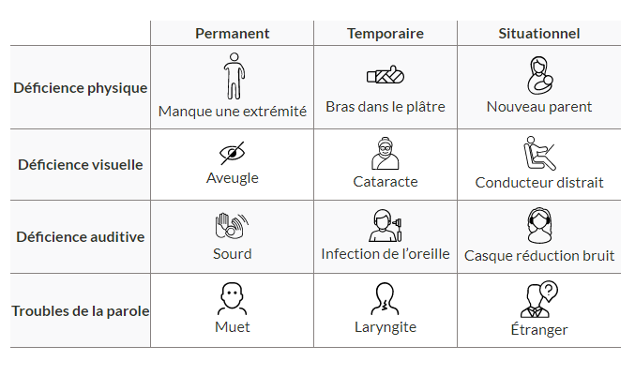
Qu’est ce que le « handicap » ?
« l'incapacité d'une personne à vivre et à agir dans son environnement en
raison de déficiences physiques, mentales, ou sensorielles».

Slide 4

Que disent les chiffres ?
Source l’insee (L'Institut national de la statistique et des études économiques)

Slide 5

Qu’est-ce que l’accessibilité du web ?

Slide 6

Quelles sont les obligations légales concernant l’accessibilité du web ?
(Référentiel Général d’Accessibilité pour les Administrations)
PERCEPTIBLE
UTILISABLE
COMPRÉHENSIBLE
ROBUSTE

Slide 7









Que convient-il de faire en pratique pour répondre à l’accessibilité du web ?

Slide 8






Slide 9

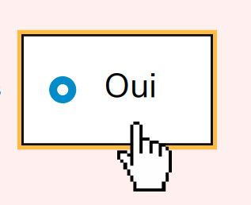


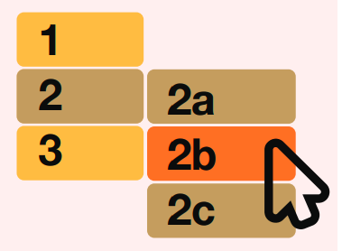

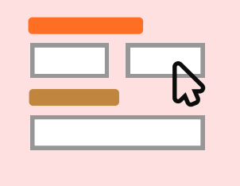

Slide 10



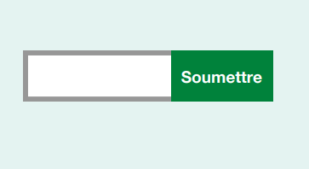




Slide 11

l’outil d’audit de sites Web pour les développeurs

Slide 12
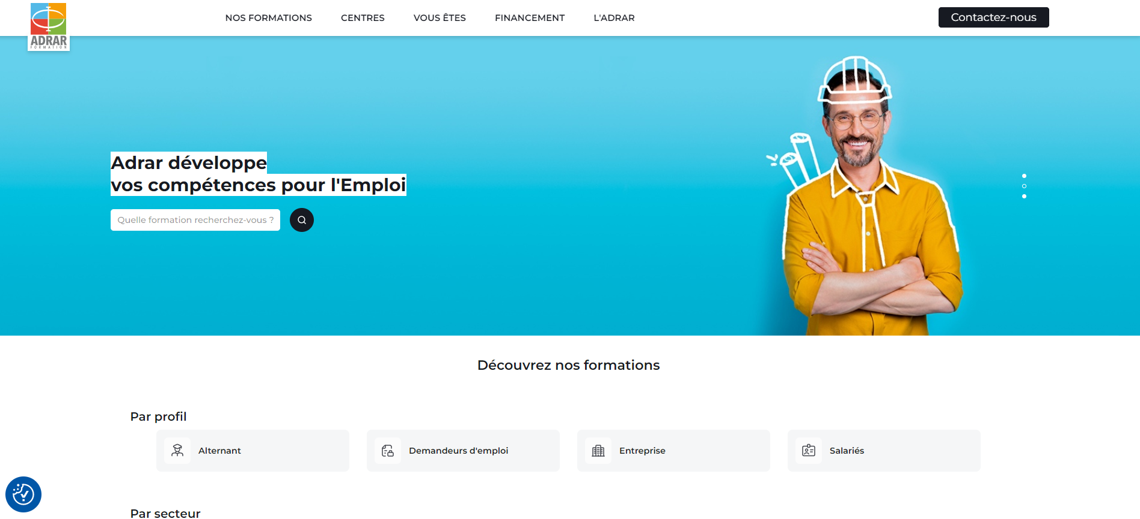
https://www.adrar-formation.com/

Slide 13
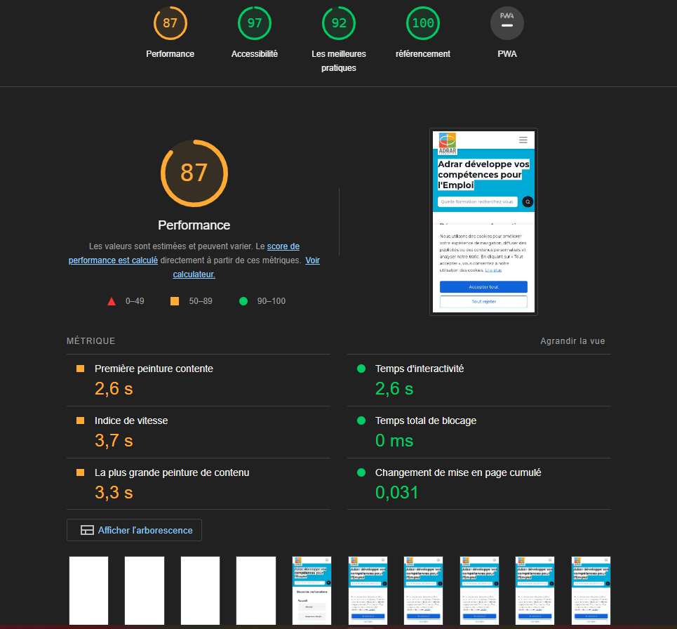
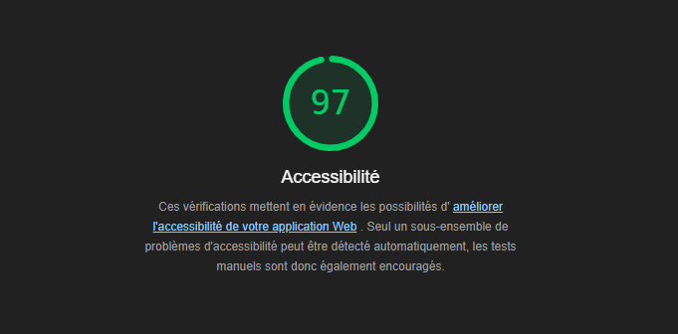
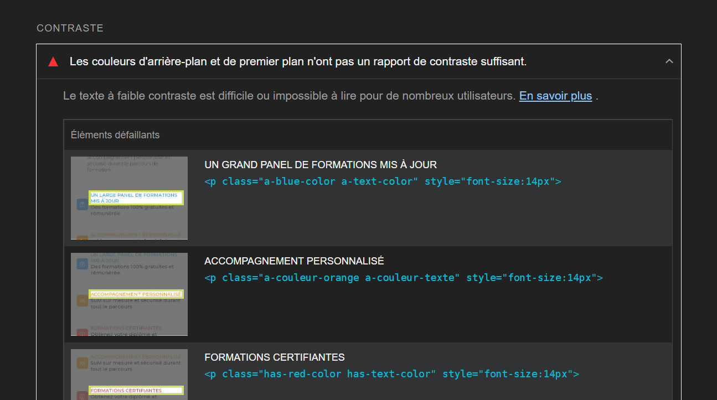
Test

Slide 14


Slide 15

En conclusion

Slide 16


